Slide 1
JavaScript
inside browser environment

Slide 2
Подключение JavaScript в HTML
<html>
<head>
<script>
// embedded
</script>
<script src="/path/to/script.js"></script>
<script async src="/path/to/script-1.js"></script>
<script async src="/path/to/script-2.js"></script>
<script defer src="/path/to/script-3.js"></script>
<script defer src="/path/to/script-4.js"></script>
</head>
<body>
...
<script>
// embedded
</script>
</body>
</html>
Notes:
При наличии атрибута async браузер при возможности запускает скрипт асинхронно. Это означает, что указанный в атрибуте src файл будет выполняться без ожидания загрузки и отображения веб-страницы. В то же время и страница не ожидает результата выполнения скрипта, а продолжает загружаться как обычно.
Атрибут defer откладывает выполнение скрипта до тех пор, пока вся страница не будет загружена полностью. Порядок сохраняется.

Slide 3
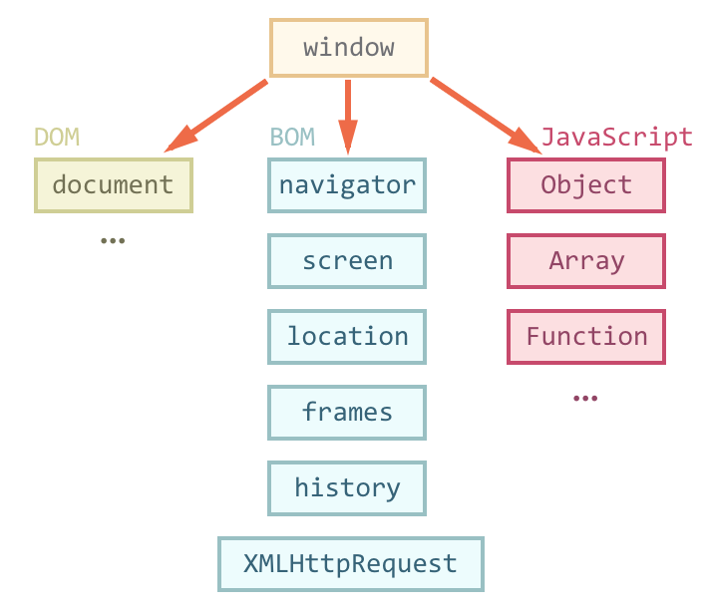
Browser Environment
Notes:
Сам по себе язык JavaScript не предусматривает работы с браузером.
Он вообще не знает про HTML. Но позволяет легко расширять себя новыми функциями и объектами.
window – глобальный объект

Slide 4
Browser Object Model
window.navigator; // Информация о самом браузере.
window.location; // Работа с адресной строкой.
window.history; // Навигация по истории.
window.screen; // Информация об экране.
// Всплывающие окна.
alert('тревога!');
prompt('вопрос?');
confirm("да или нет?");

Slide 5
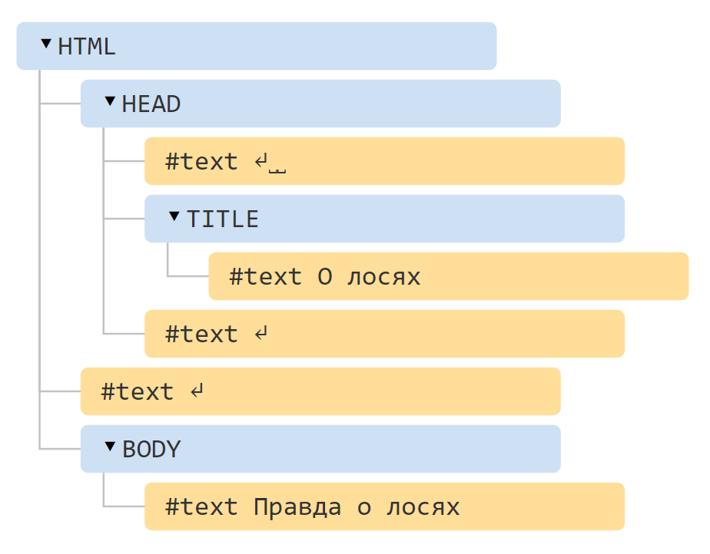
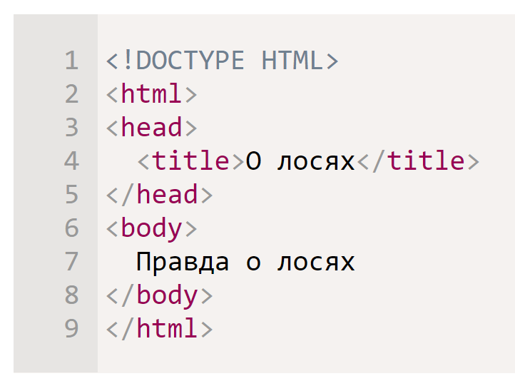
Document Object Model
Notes:
Теги образуют узлы-элементы (element node).
Текст внутри элементов образует текстовые узлы (text node).
Пробелы и переводы строки – это тоже текст, полноправные символы, которые учитываются в DOM.

Slide 6
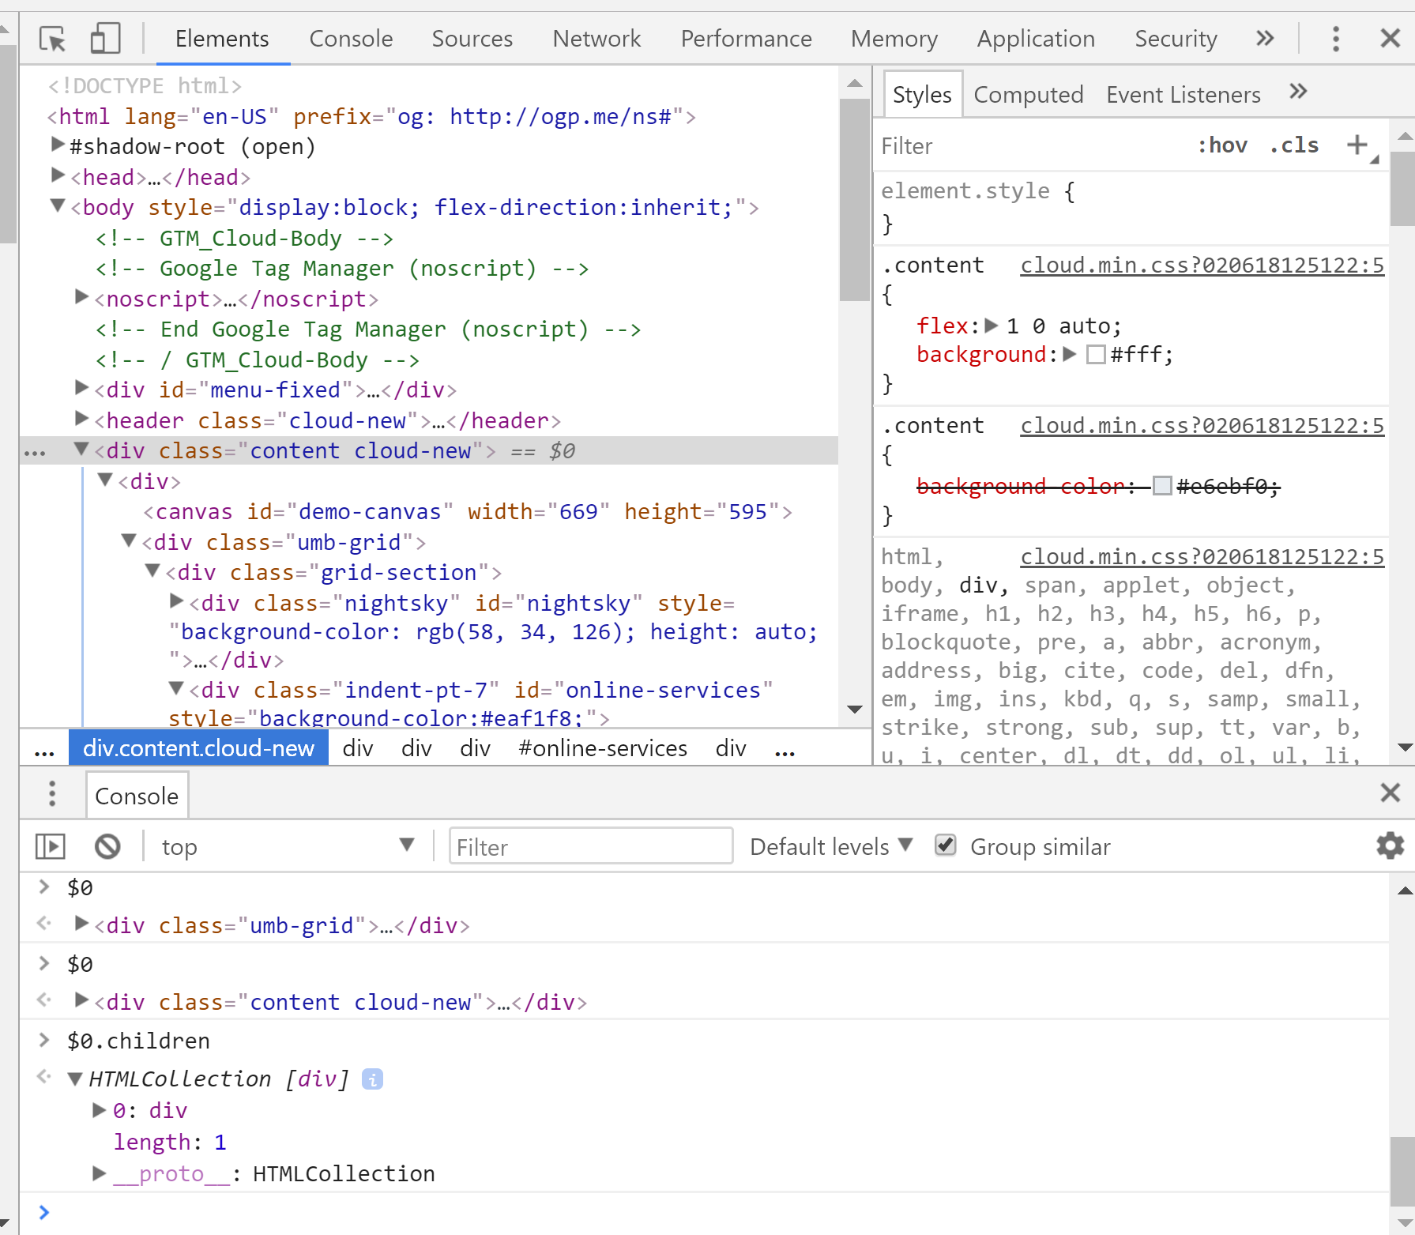
Работа с DOM из Chrome Developer Tools
Notes:
Последний элемент, выбранный во вкладке Elements, доступен в консоли как $0, предыдущий – $1 и так далее.

Slide 7
Поиск элементов внутри DOM
// Возвращает элемент с id="foo".
document.getElementById('foo');
// Возвращает элемент с name="age".
document.getElementsByName('age');
// Возвращает все <div> элементы внутри element.
element.getElementsByTagName('div');
// Возвращает все элементы с классом "bar" внутри element.
element.getElementsByClassName('bar');
Результаты поиска getElementsBy* – живые.
При изменении документа – изменяется и результат запроса.

Slide 8
Поиск элементов внутри DOM
// Возвращает все элементы <li> внутри element,
// которые являются последними потомками в <ul>.
element.querySelectorAll('ul > li:last-child');
// Возвращает первый элемент внутри element,
// соответствующий css правилу.
element.querySelector('ul > li:last-child');
При изменении документа – результат запроса не изменяется.

Slide 9
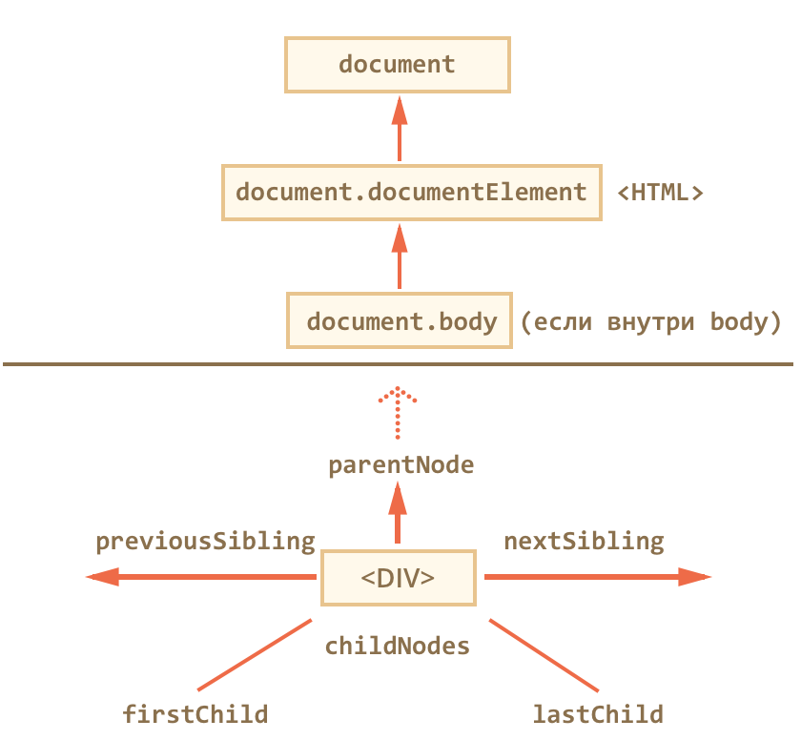
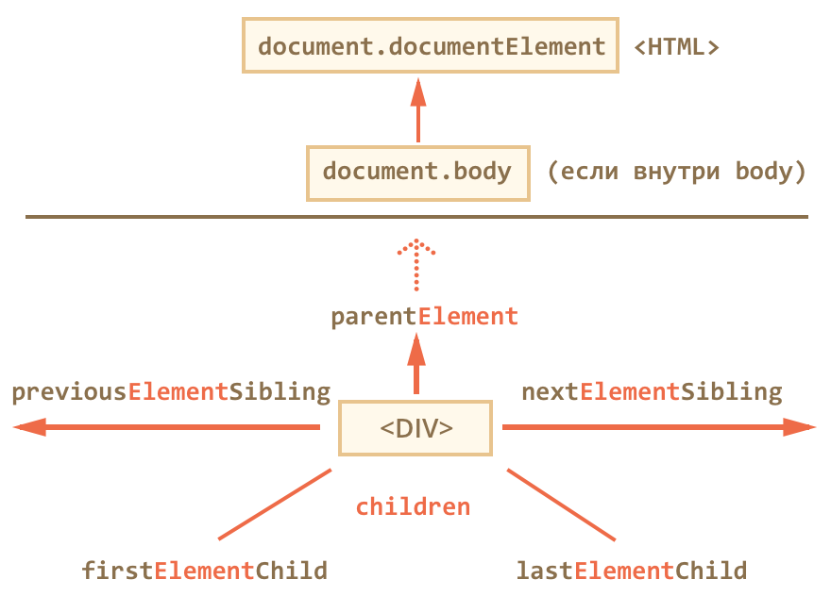
Навигация по DOM-элементам

Slide 10
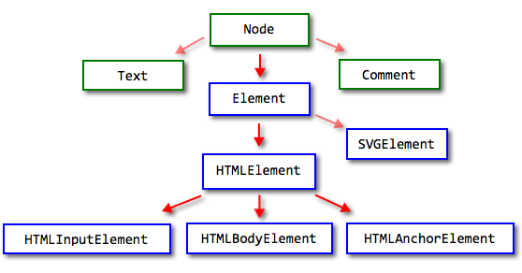
Иерархия классов в DOM
Notes:
У каждого класса могут быть свои свойства.

Slide 11
Добавление и удаление узлов
document.createElement(tag); // создает элемент
document.createTextNode(value); // создает текстовый узел
elem.cloneNode(deep); // клонирует элемент, если deep=true то со всеми потомками
parent.appendChild(elem); // добавляет elem в parent последним
parent.insertBefore(elem, nextSibling); // добавляет elem в parent перед nextSibling
parent.removeChild(elem); // удаляет elem из parent
parent.replaceChild(newElem, elem); // заменяет elem в parent

Slide 12
Свойства DOM узлов
// Тип узла. "1" – для элементов, "3" – для текстовых узлов.
node.nodeType;
// Содержит название тега. Есть только у элементов Element.
node.tagName;
// Содержит название тега (Element) или строку с типом узла (другие узлы).
node.nodeName;
// Внутреннее содержимое узла-элемента в виде HTML. Можно изменять.
node.innerHTML;
//Полный HTML узла-элемента. Можно изменять.
node.outerHTML;

Slide 13
HTML-атрибуты и DOM-свойства
elem.attributes; // возвращает все атрибуты
elem.hasAttribute(name); // проверяет наличие атрибута
elem.getAttribute(name); // получает значение атрибута
elem.setAttribute(name, value); // устанавливает атрибут
elem.removeAttribute(name); // удаляет атрибут
Браузер читает текстовые HTML-атрибуты, создаёт DOM-элементы со свойствами любого типа.
Notes:
При чтении HTML браузер генерирует DOM-модель. При этом большинство стандартных HTML-атрибутов становятся свойствами соответствующих объектов.
Но это преобразование – не один-в-один. Бывают ситуации, когда атрибут имеет одно значение, а свойство – другое. Бывает и так, что атрибут есть, а свойства с таким названием не создаётся.

Slide 14
HTML-атрибуты и DOM-свойства
<body class="main page">
<script>
let classList = document.body.classList; // объект, а не строка
for (let i = 0; i < classList.length; i++) {
alert(classList[i]); // "main" "page"
} alert(document.body.className); // строка "main page"
</script>
</body>
<body>
<input id="input" type="text" value="markup">
<script>
input.value = 'new'; // поменяли свойство
alert(input.getAttribute('value')); // 'markup', не изменилось
</script>
</body>

Slide 15
Браузерные события
Некоторые события мыши:
click – когда кликнули на элемент левой кнопкой
contextmenu – когда кликнули на элемент правой кнопкой
mouseover – когда на элемент наводится мышь
mousedown – когда кнопку мыши нажали или отжали
mouseup – когда кнопку мыши отжали
mousemove – при движении мыши
DOMContentLoaded – когда HTML загружен и обработан, DOM документа полностью построен и доступен.
Некоторые события клавиатуры:
keydown – когда нажимается клавиша
keyup – когда отпускается клавиша
Некоторые события на формах:
submit – посетитель отправил форму
focus – посетитель фокусируется на элементе

Slide 16
Обработчики из HTML-атрибутов
<div onclick="alert('clicked')">Click Me</div>
<script>
function clickHandler() {
alert('clicked');
}
</script>
<div onclick="clickHandler()">Click Me</div>

Slide 17
Обработчики как DOM-свойства
<input type="button" id="button" value="Кнопка" />
<script>
let buttonElement = document.getElementById('button');
buttonElement.onclick = function () {
alert('Клик');
};
</script>

Slide 18
Как правильно назначать обработчики
<input type="button" id="button" value="Кнопка" />
<script>
let buttonElement = document.getElementById('button');
function clickHandlerOne() {
alert('Click one. Works always.');
}
function clickHandlerTwo() {
alert('Click two. Works once.');
buttonElement.removeEventListener('click', clickHandlerTwo);
}
buttonElement.addEventListener('click', clickHandlerOne);
buttonElement.addEventListener('click', clickHandlerTwo);
</script>

Slide 19
Объект события
<input type="button" id="button" value="Кнопка" />
<script>
let buttonElement = document.getElementById('button');
buttonElement.addEventListener('click', function (event) {
// тип события, "click"
console.log(event.type);
// элемент button
console.log(event.currentTarget);
// координаты клика относительно окна
console.log(event.clientX, event.clientY);
});
</script>

Slide 20
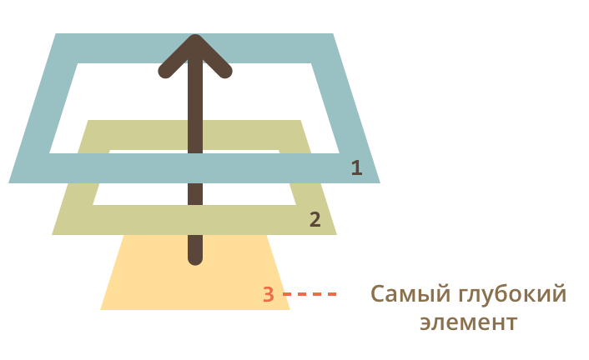
Event Bubbling (default)
<div id="outer">
<div id="middle">
<div id="inner">click me</div>
</div>
</div>
<script>
let divs = document.getElementsByTagName('div');
function clickHandler(event) {
// inner > middle > outer
console.log(event.currentTarget.id);
};
for (let i = 0; i < divs.length; i++) {
divs[i].addEventListener('click', clickHandler);
}
</script>

Slide 21
Event capturing
<div id="outer">
<div id="middle">
<div id="inner">click me</div>
</div>
</div>
<script>
let divs = document.getElementsByTagName('div');
function clickHandler(event) {
// outer > middle > inner
console.log(event.currentTarget.id);
};
for (let i = 0; i < divs.length; i++) {
divs[i].addEventListener('click', clickHandler, true);
}
</script>
Notes:
Упомянуть про отмену обработки.

Slide 22
Отмена дальнейшей обработки
<div id="outer">
<div id="inner">click me</div>
</div>
<script>
let outer = document.getElementById('outer');
let inner = document.getElementById('inner');
outer.addEventListener('click', function() {
alert('never called');
});
inner.addEventListener('click', function(event) {
alert('stop propagation');
event.stopPropagation();
});
</script>

